Slide 1
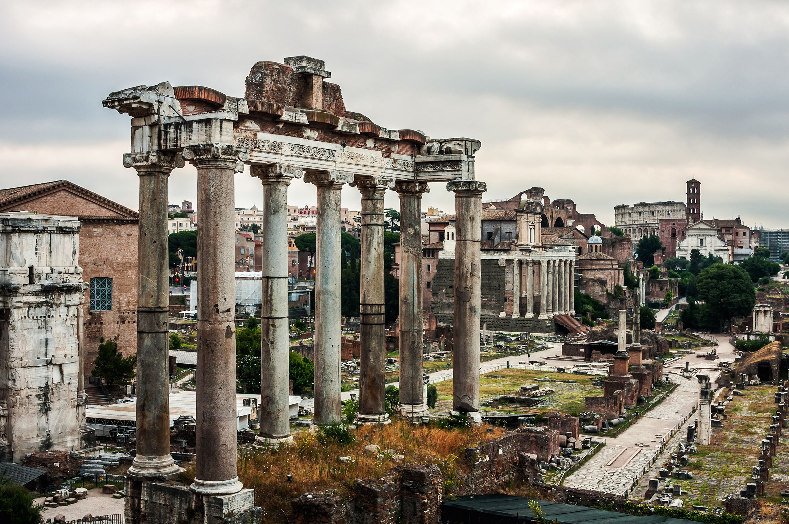
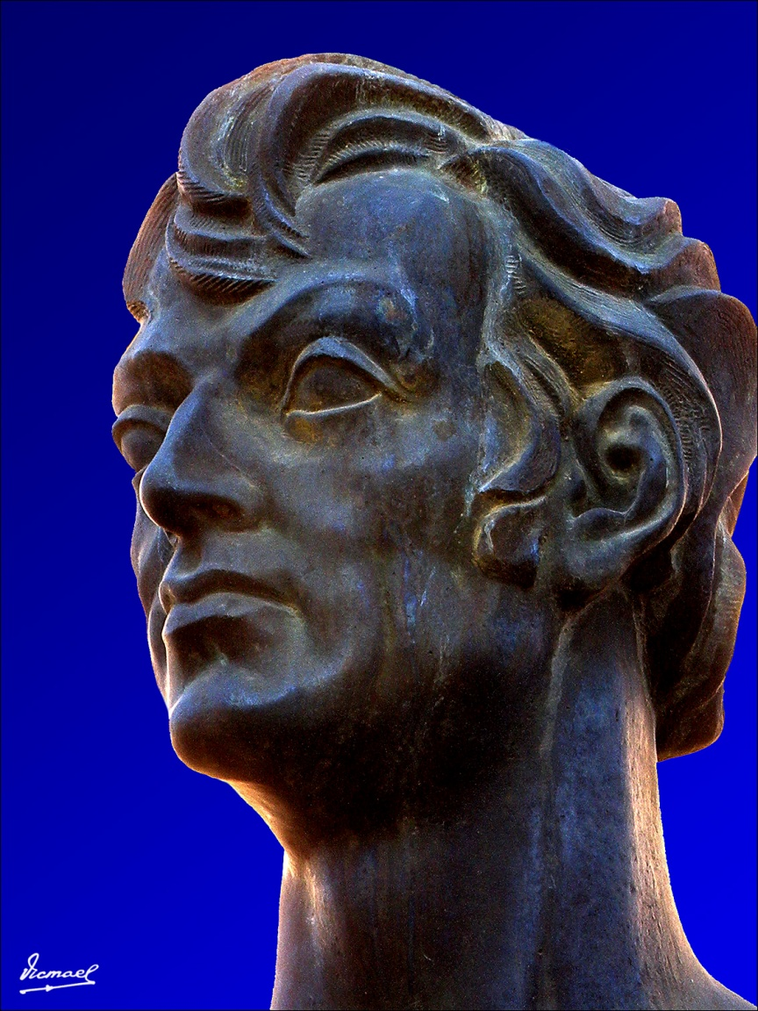
MARTIALIS (40-104)

Slide 2
Přebásnění Radovana Krátkého
Ep. 12.12
Ty / když v noci popíjíš / řekneš na vše / ano / ale ráno nevíš nic
Pij /někdy / i / ráno
Ep. 11.66
Roznášíš drby / mizero / jsi udavač a pletichář / jsi zpustlé prase / VACERRO / jsi potměšilý, drzý lhář / jsi lump / a jsi kus nemravy / jsi řemeslný lichvář / podlý pes
Jen mi však nejde do hlavy / proč při tom všem jsi věčně bez peněz
Ep. 3.70
Ten / co byl manželky tvé ctitelem / je nyní jejím řádným manželem
A ty / choť bývalý / máš nyní / s ní styky jako s přítelkyní / Pročpak tě nikdy neobšťastní / v posteli / tvoje žínka vlastní? / Máš strach / že bez obav / a bez štvanic / nedokázal bys v loži / zhola nic?

Slide 3
Ep. 12.88
TONGILIANUS
má
nos
má
co mám
říci
víc?
mimo nos
totiž nemá
TONGILIANUS
nic

Slide 4
Ep. 3.51
Říkáš / když nadšen jsem tvou tvářičkou /
Tvou ručičkou či nožičkou:
Kdybys mne viděl celičkou / a kdybych v šatech
Nebyla / ach / to bych se ti líbila!
Kdy zajdeme však konečně / do lázně oba
Společně / zaboha nechceš mi slíbit
Nemáš / ach /GALLO / strach / že já se ti
Nebudu líbit?

Slide 5
Přebásnění Radovana Krátkého
Ep. 3.8
Quintus konečně našel výtečnou dívenku k sobě!
Té krásce chybí oko – / a jemu asi obě.
Ep. 7.3
Tobě knížku dát / se člověk bojí
Abys nesplatil mu to tou tvojí
Ep. 1.47
Kdysi to býval lékař / Dnes DIAULUS / je hrobařem
V čem činí se hrobař / činil se / když byl lékařem

Slide 6
Přebásnění Radovana Krátkého
Ep. 7.30
Germánům dáváš / Parthům taky / bereš si do postele Dáky / ba nijak se ti nepříčí / až z Kilikie lupiči / Uděláš místo po svém boku / bez okolků / i Kappadoku / a loďmi plují ze všech stran / ku tvému klínu / Egypťan / tu kdosi z Judeje / a jindy / připouštíš zase snědé Indy
Římanko / ty snad nemáš stud? / Nu řekni / čím to může být / že pod nos ne a ne ti jít / národa latinského žádný úd?

Slide 7
Přebásnění Radovana Krátkého
Ep. 3.44
Ty / LIGURINE / ty to nevíš? / Všecko to dělá ta tvá vada prokletá: / jsi příliš, příliš velký poeta…
Ty předčítáš mi vsedě vstoje / i vleže různé plody svoje / Ty předčítáš mi – za mnou chodě / dokonce čteš mi na záchodě! / Do uší v lázni neustáváš řvát / či když v rybníku chci uplavat / Já na oběd jdu / v patách jsi mi / jsem u stolu / ty cpeš mne rýmy - / posléze usnu z předčítání / leč ty mne burcuješ i v spaní / Pokaždé vybereš si způsob nevhodný / a všech jsi postrach / Ty! / Muž řádný, neškodný

